Slide 1

Fabian Heinlein
16.12.2024
—
Ergebnisse: Planung der Bachelorarbeit

Slide 2
Thema
—
Fabian Heinlein
16.12.2024
Bachelorarbeit

Slide 3
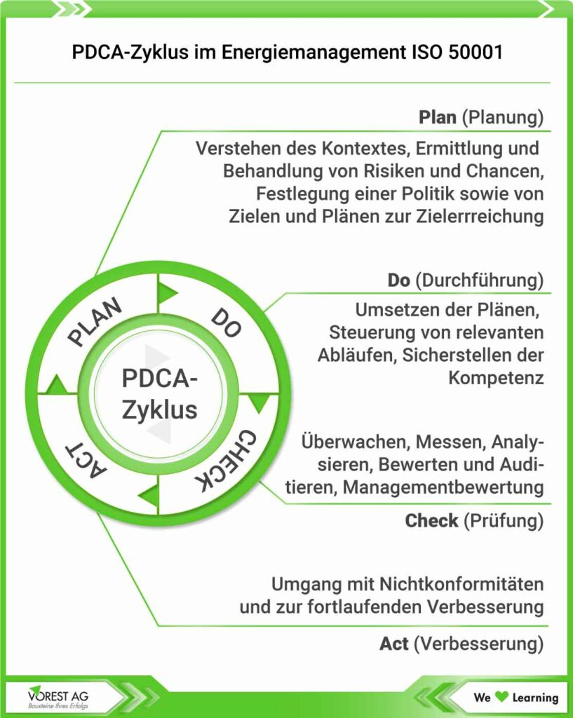

Thema
Kontext ISO 50001 /EnMS
ISO 50001:
= internationale Norm, die Energiemanagementsysteme zur Verbesserung der Energieeffizienz in Unternehmen regelt. Ist auf Businessebene definiert.
Energiemanagementsysteme nach ISO 50001:
= Unterstützende Software für Organisationen um ihre Energieeffizienz systematisch zu verbessern und nachhaltige Energieeinsparungen zu erreichen.

Slide 4
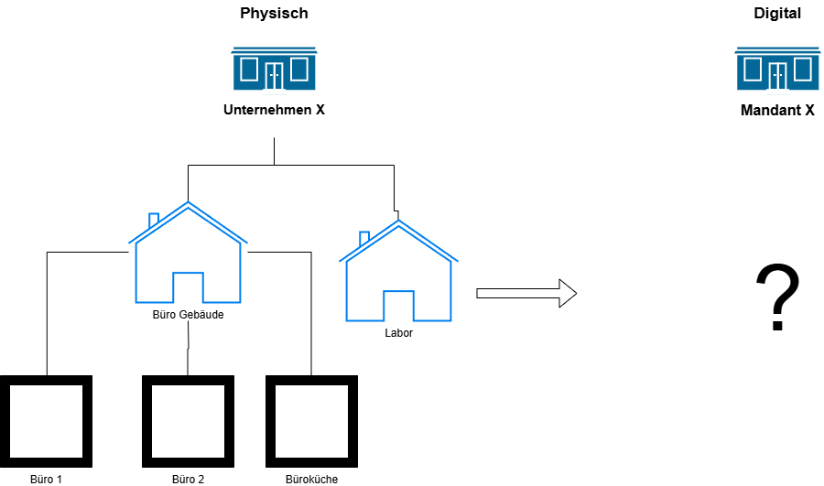
Forschungsfragen
Kontext Bilanzräume
Bilanzraum = spezifischer Bereich oder Einheit innerhalb eines Unternehmens, deren Energieverbrauch und -effizienz systematisch gemessen und analysiert werden, um die Anforderungen der ISO 50001 zu erfüllen.
Entspricht also einer administrativen Grenze die Physikalisch (Räume, Etagen, etc.) oder auch Logisch (Gleiche Arbeitsgruppe, Raumkategorien, etc.) definiert sein.
Ziel: Statistische Messungen (EnPIs/EnBs) und Vergleiche zwischen den unterschiedlichen Bilanzräumen.

Slide 5
Forschungsfragen
—
Fabian Heinlein
16.12.2024
Bachelorarbeit

Slide 6
Forschungsfragen
Übersicht
Hauptforschungsfrage: Wie lässt sich ein datenbankbasiertes System zur Abbildung von frei definierbaren Bilanzräumen im Rahmen des Energiemanagementsystems EMS-EDM Prophet® gestalten und implementieren, um Organisationen bei der Erfüllung der ISO 50001-Anforderungen zu unterstützen?
Subforschungsfragen: (1) Welche strukturellen Erweiterungen und Anpassungen sind erforderlich, um dynamische Bilanzräume in EMS-EDM Prophet® sicher und zuverlässig zu modellieren? (2) Wie können Metriken zur Messung und Überwachung der energiebezogenen Leistung wie EnPIs und EnBs mit ihrer Definition, den Berechnungsmethoden sowie den Anforderungen an die Eingangsdaten in das Bilanzraumdatenmodell integriert werden? (3) Welche spezifischen Anforderungen an Daten und Kommunikation zwischen den beteiligten Systemen müssen erfüllt werden, um dynamische Bilanzräume im EMS-EDM Prophet® zu realisieren

Slide 7
Grobgliederung
—
Fabian Heinlein
16.12.2024 Bachelorarbeit

Slide 8
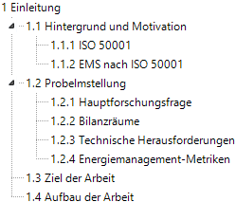
Grobgliederung (1)
Einleitung
Hintergrund und Motivation ➔ Einführung in das Thema ISO 50001 und EMS
Ziele
Anforderungen
Motivation (Vor- und Nachteile Umsetzung der ISO 50001)
z.B.: PDCA-Zyklus, Dynamische Anwendbarkeit der ISO, Umsetzungsmethodik, Umsetzungspflicht
Problemstellung ➔ Erläuterung der Forschungsfragen
Ziel der Arbeit ➔ Erwartung an Forschungsergebnisse
Aufbau der Arbeit ➔ Vorgehen zum erreichen der Ergebnisse ➔ Aufbau der Arbeit

Slide 9
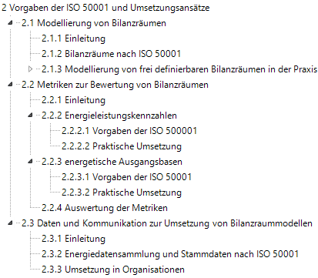
Grobgliederung (2)
Vorgaben zur Problemlösung + Lösungsansätze auf Business ebene
Theoretischer Teil der Arbeit
Analyse von:
ISO 50001 und anderen verwandten Normen (z.B. ISO 50006 – EnPIs) ➔ Vorgaben der Norm(en) herausarbeiten
Praktische Umsetzungsansätze von Bilanzräumen in Organisationen ➔ Verständnis für Energiemanagement ➔ Analyse von Fallstudien in Organisationen ➔ praktische Anwendung der ISO 50001 in Organisationen im Bereich Bilanzräume
Hier werden keine Datenbankseitigen Modellierungen von Bilanzräumen betrachtet ➔ Problem: Implementation ist sehr Anwendungsspezifisch ➔ Hier wird Problem im EMS-EDM Prophet umgesetzt ➔ es gibt kaum Wissenschaftlichen Arbeiten, im selben Problemraum
Verständnis für Problemraum (Was ist bei Umsetzung zu beachten?)

Slide 10
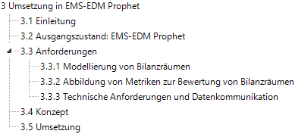
Grobgliederung (3)
Umsetzung in EMS-EDM Prophet
Praktischer Teil der Arbeit
Anwenden der Ergebnisse aus Kapitel 2 ➔ Anforderungen definieren
Konzeptbeschreibung
Umsetzungsdokumentation

Slide 11
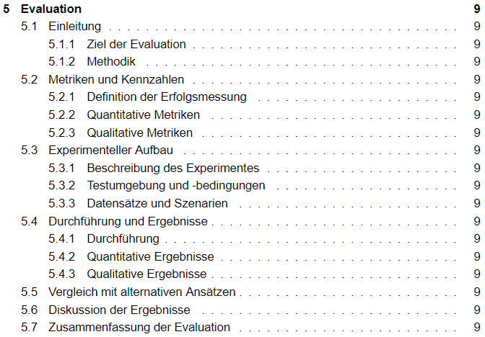
Grobgliederung (4)
Evaluation
Auswertung der Arbeitsergebnisse aus Kapitel 3
Evaluationsziele:
Abbildbarkeit von Bilanzraumstrukturen (Welche Bilanzraumstrukturen sind abbildbar?) ➔ Experteninterview (Qualitative Daten)
Korrektheit der Berechnungen von Metriken ➔ Messung der Genauigkeit/Wiederholbarkeit der Metriken mit entworfenem System + vergleich zu Sollwerten
Abbildbarkeit von Metriken (Welche Metriken sind abbildbar?) ➔ Experteninterview

Slide 12

Grobgliederung (5)
Fazit
Abschluss der Arbeit
Rückblick auf Forschungsfragen
Ausblick auf weitere Forschung in diesem Problemraum

Slide 13
Zeitplanung
—
Fabian Heinlein
16.12.2024 Bachelorarbeit

Slide 14
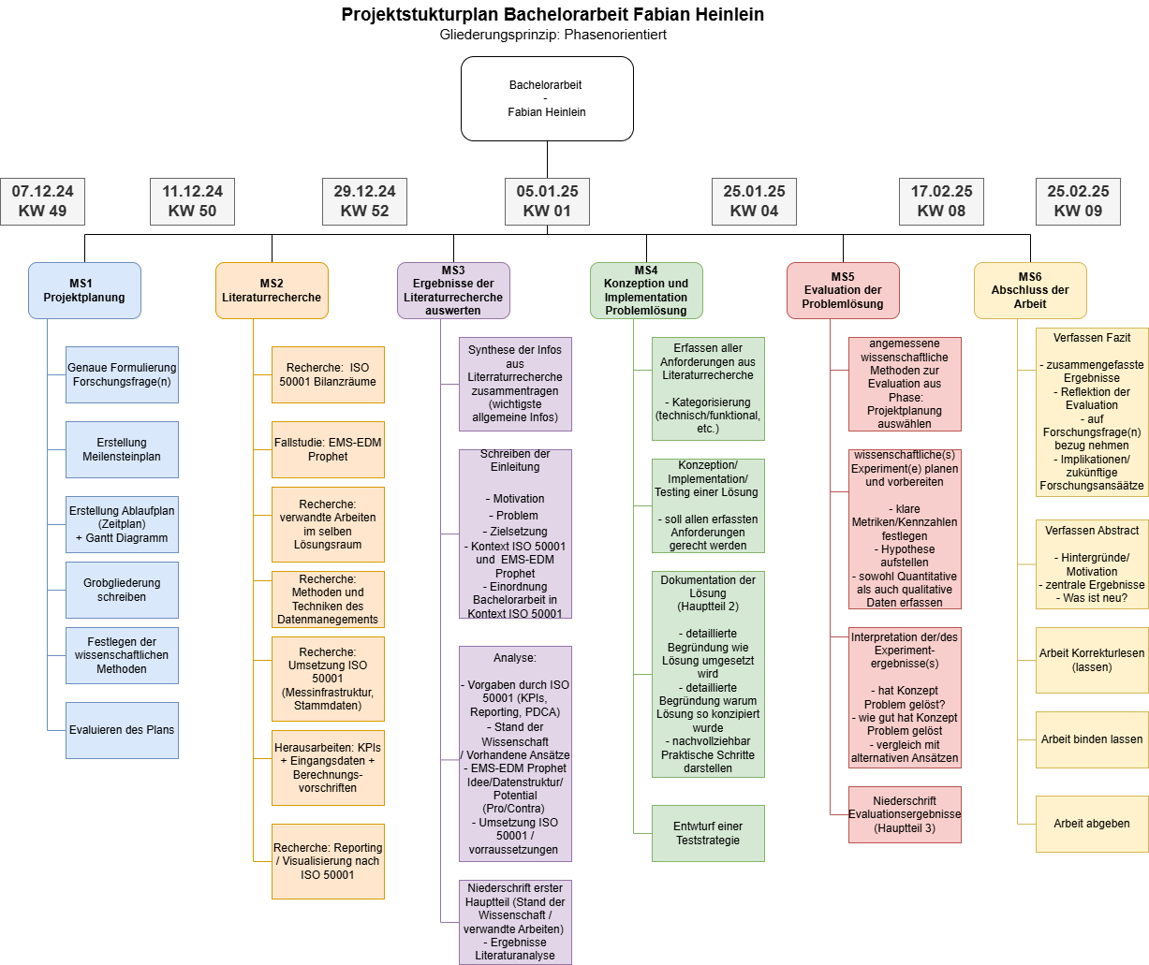
Zeitplanung
Meilensteinplan

